Slide 1
“Розробка програмного забезпечення інтелектуальної системи детекції несанкціонованого доступу до хмарних даних із використанням машинного навчання” Виконав: студент групи ТВ-22 Бульботко Назар Вікторович Керівник: к.т.н., доцент Шуклін Герман Вікторович
НАЦІОНАЛЬНИЙ ТЕХНІЧНИЙ УНІВЕРСИТЕТ УКРАЇНИ
«КИЇВСЬКИЙ ПОЛІТЕХНІЧНИЙ ІНСТИТУТ
імені ІГОРЯ СІКОРСЬКОГО»
Навчально-науковий інститут атомної та теплової енергетики
Кафедра інженерії програмного забезпечення в енергетиці
Дипломна робота
1/7

Slide 2

Актуальність теми дослідження
НАЦІОНАЛЬНИЙ ТЕХНІЧНИЙ УНІВЕРСИТЕТ УКРАЇНИ
«КИЇВСЬКИЙ ПОЛІТЕХНІЧНИЙ ІНСТИТУТ
імені ІГОРЯ СІКОРСЬКОГО»
Хмарні технології стали основним способом зберігання даних як підприємствами, так і звичайними користувачами;
Зі зростанням обсягів даних збільшується і кількість спроб несанкціонованого доступу;
Класичні методи захисту виявляються неефективними перед сучасними видами атак;
Виникає необхідність у впровадженні інтелектуальних систем, що на основі аналізу поведінки користувачів здатні виявляти аномалії та реагувати на потенційні загрози.
2/7

Slide 3
НАЦІОНАЛЬНИЙ ТЕХНІЧНИЙ УНІВЕРСИТЕТ УКРАЇНИ
«КИЇВСЬКИЙ ПОЛІТЕХНІЧНИЙ ІНСТИТУТ
імені ІГОРЯ СІКОРСЬКОГО»
Мета роботи
Розробка інтелектуальної системи прийняття рішень для виявлення несанкціонованого доступу до хмарних сховищ із використанням методів машинного навчання.
Об’єкт дослідження
Процес виявлення та запобігання несанкціонованому доступу, який доцільно застосувати для забезпечення безпеки хмарного сховища даних.
Предмет дослідження
Методи та алгоритми машинного навчання, що застосовуються для виявлення аномалій у поведінці користувачів і прийняття рішень щодо реакції системи.
3/7

Slide 4
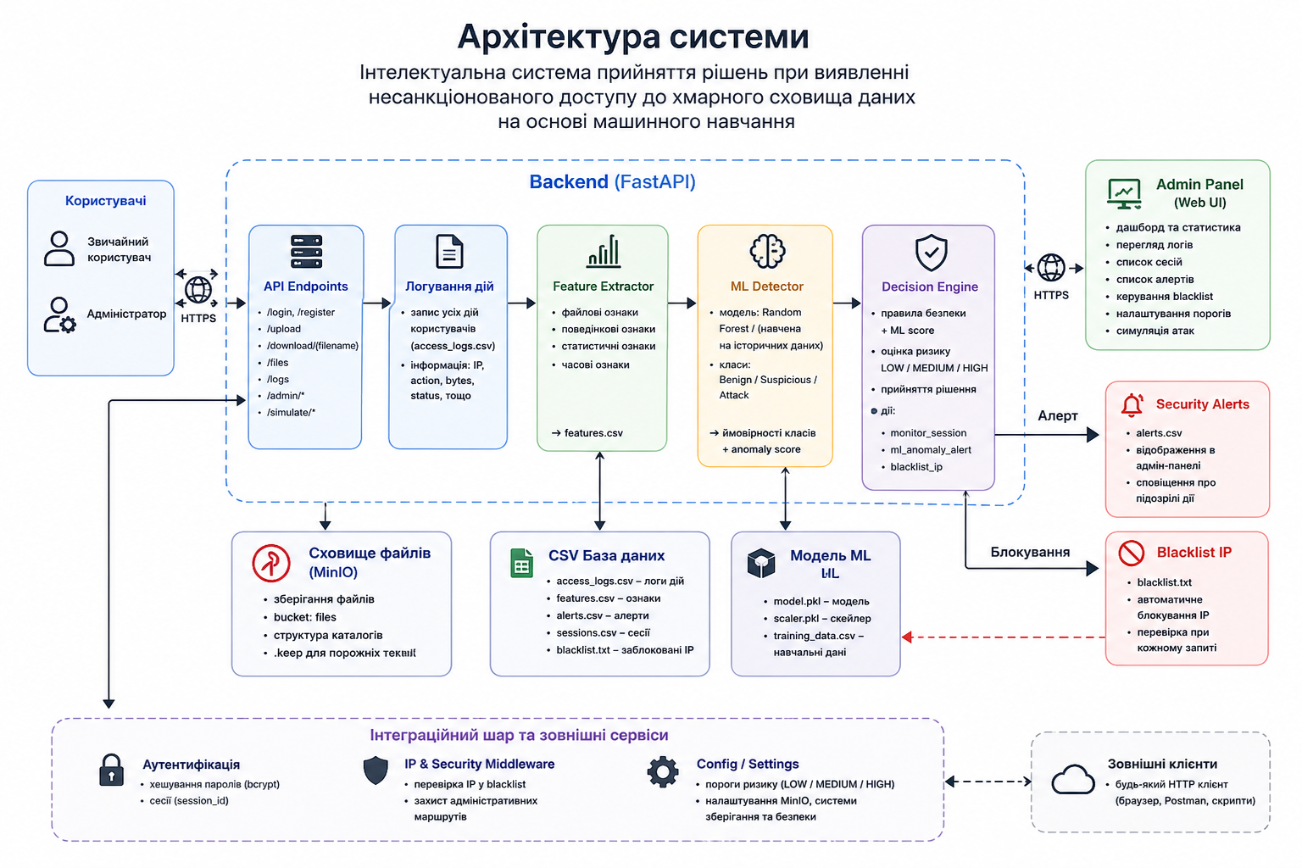
НАЦІОНАЛЬНИЙ ТЕХНІЧНИЙ УНІВЕРСИТЕТ УКРАЇНИ
«КИЇВСЬКИЙ ПОЛІТЕХНІЧНИЙ ІНСТИТУТ
імені ІГОРЯ СІКОРСЬКОГО»
4/7

Slide 5
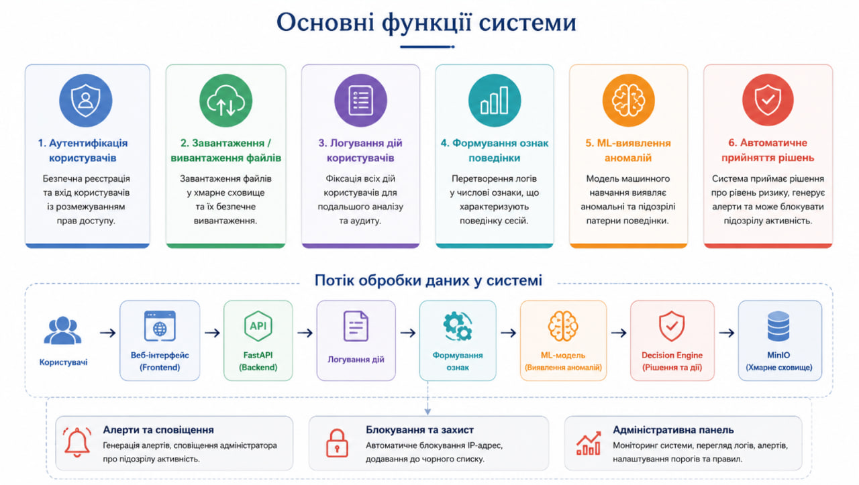
НАЦІОНАЛЬНИЙ ТЕХНІЧНИЙ УНІВЕРСИТЕТ УКРАЇНИ
«КИЇВСЬКИЙ ПОЛІТЕХНІЧНИЙ ІНСТИТУТ
імені ІГОРЯ СІКОРСЬКОГО»
5/7

Slide 6
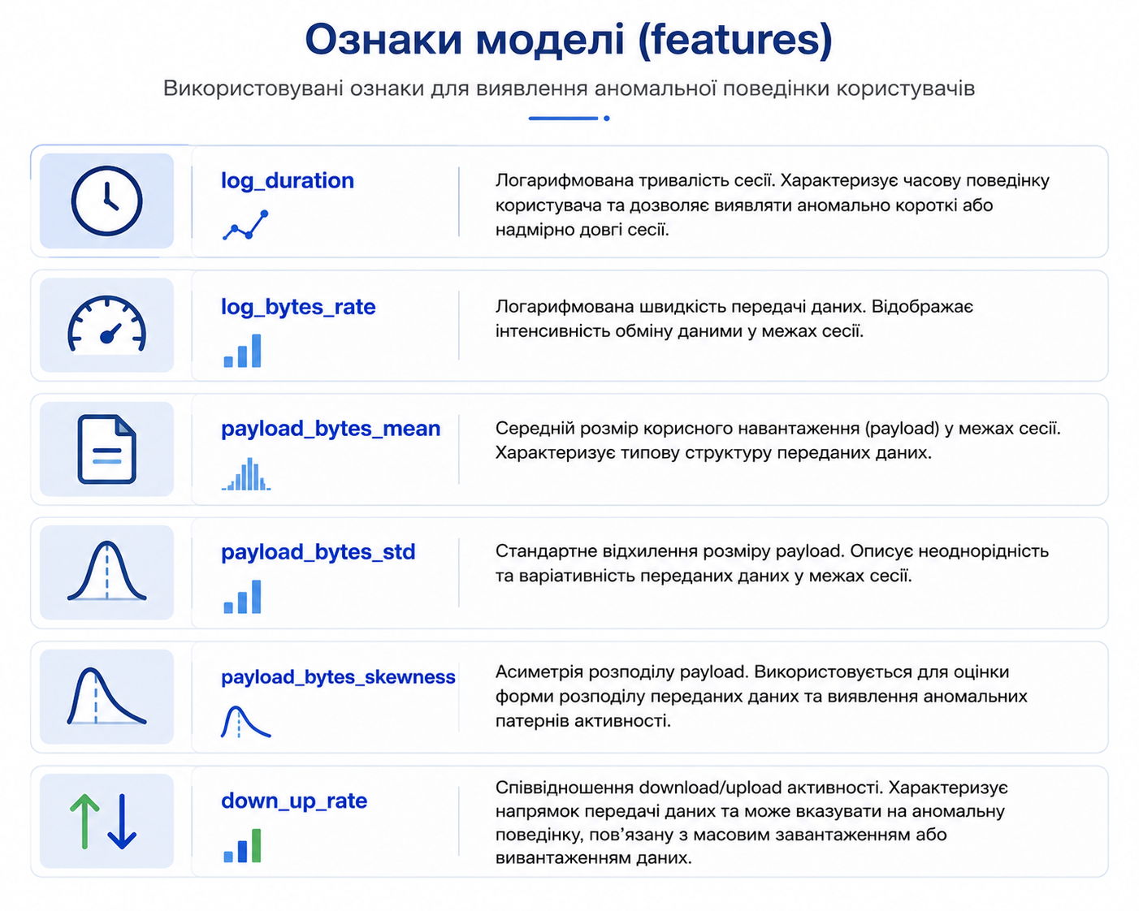
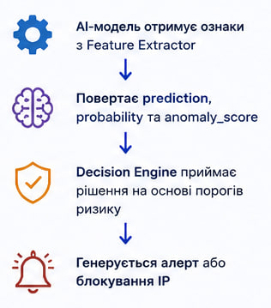
НАЦІОНАЛЬНИЙ ТЕХНІЧНИЙ УНІВЕРСИТЕТ УКРАЇНИ
«КИЇВСЬКИЙ ПОЛІТЕХНІЧНИЙ ІНСТИТУТ
імені ІГОРЯ СІКОРСЬКОГО»
Модель машинного навчання
Модель призначена для виявлення аномальної поведінки користувачів на основі аналізу ознак мережевих і поведінкових даних
6/7

Slide 7
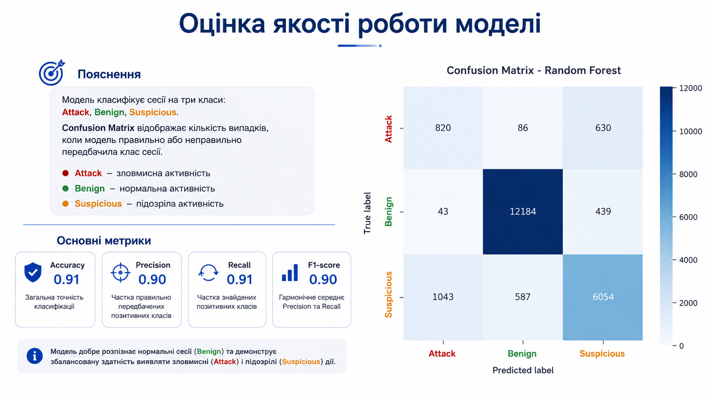
НАЦІОНАЛЬНИЙ ТЕХНІЧНИЙ УНІВЕРСИТЕТ УКРАЇНИ
«КИЇВСЬКИЙ ПОЛІТЕХНІЧНИЙ ІНСТИТУТ
імені ІГОРЯ СІКОРСЬКОГО»
7/7

